Slide 1


California English Language Arts & Literacy (ELA) Standards: Grades K-2
Estándares estatales comunes para lengua y literatura en inglés (ELA):
Grados Kínder a 2º
Title I Module: Parent & Family Engagement
Módulo de Título I: Involucración de los Padres y Comunidad

Slide 2

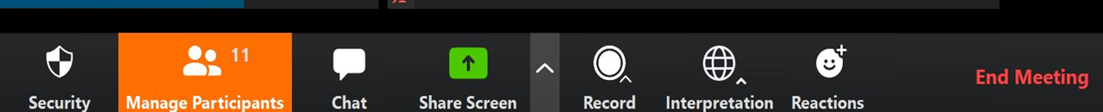
Interpretation Services: laptop or computer
Servicios de interpretación: computadora portátil o de escritorio
Click on the globe icon at the bottom of the screen.
Select the language of preference for you.
You will engage and listen to the presentation in the language you select.
If your device does not support interpretation use the conference call number for this meeting.
Haga clic en el símbolo del mundo en la parte de abajo de su pantalla.
Seleccione el idioma que le gustaría escuchar.
Participará y escuchará la presentación en el idioma que seleccione.
Si su dispositivo no permite la interpretación, use el número de la llamada de conferencia para esta reunión.

Slide 3

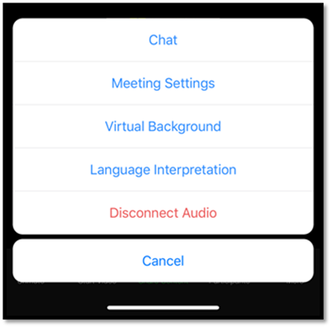
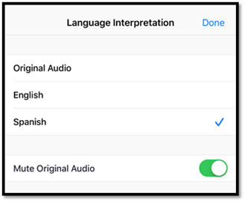


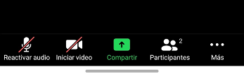
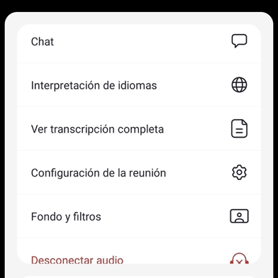
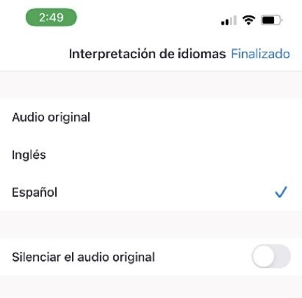
Interpretation services: mobile device
Servicios de interpretación: dispositivo móvil
Notes:
Antonio
If you are joining us via your phone you will notice three dots.
Please hover over the three dots and click on Language Interpretation and select your language of Preference.
Please note that in order to avoid any feedback you must select a language.
Si nos acompaña vía teléfono, verá tres puntos.
Ponga su cursor en los tres puntos y haga clic en Interpretación de idioma y seleccione su idioma de preferencia.
Tenga en cuenta que para evitar ruido de interferencia, deben seleccionar un idioma.

Slide 4
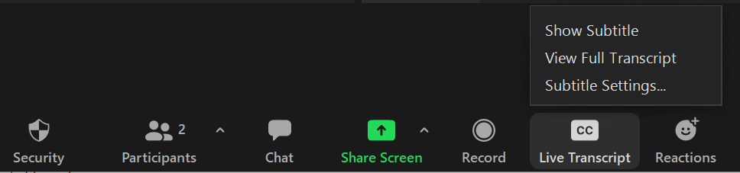
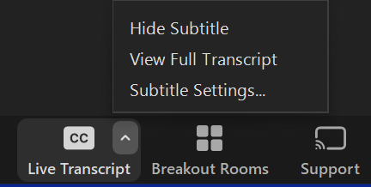
CLOSED CAPTIONING (CC): laptop or computer
SUBTÍTULOS: computadora portátil o de escritorio
To enable Closed Captioning:
Click on Live Transcript below CC icon
Select Show Subtitle or View Full Transcript
To disable Closed Captioning: click CC icon and select Hide Subtitle
Para activar los subtítulos:
Haga clic en Live Transcript debajo del ícono CC
Seleccione Show Subtitle (mostrar subtítulo) o View Full Transcript (transcripción completa)
Para desactivar los subtítulos: haga clic en el icono CC y seleccione Hide Subtitle (ocultar subtítulo)
1
2

Slide 5
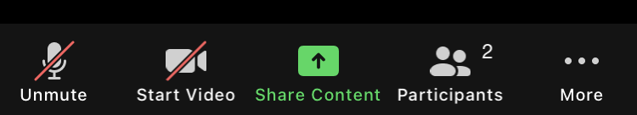
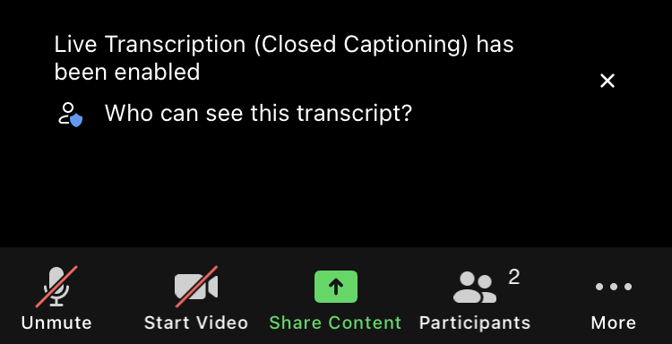
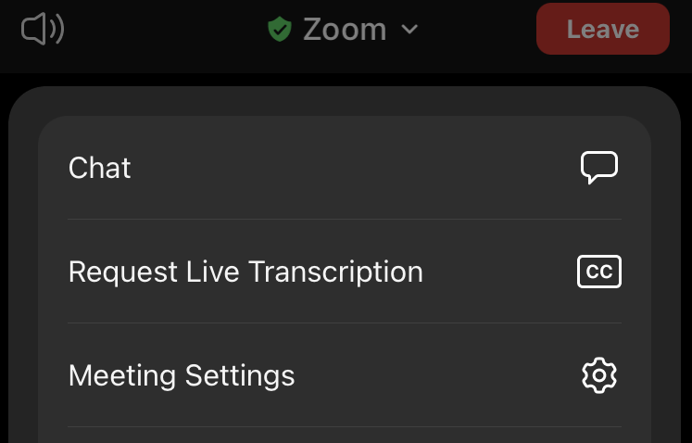
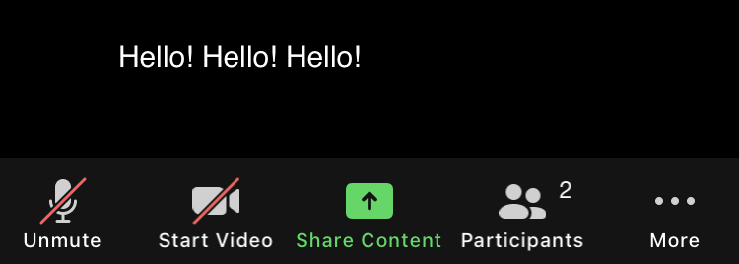
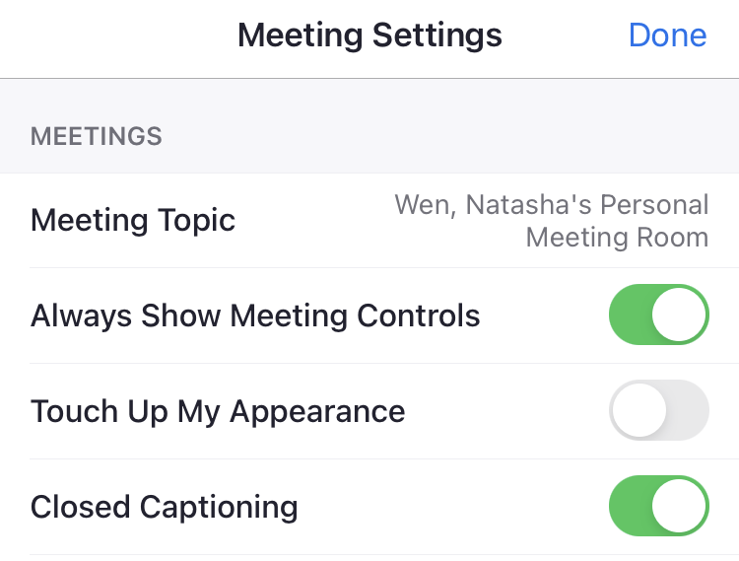
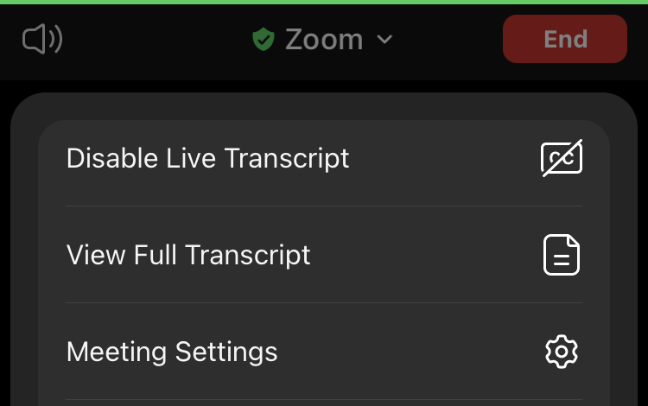
Closed Captioning (CC): mobile device
Subtítulos (CC): dispositivo móvil
1) Click on the 3 dots
2) Click on Meeting Settings
3) Activate Closed Captioning, the click Done
4) This text will show on your screen.
5) Captioning is only available in English
6) If you don’t want CC, go back to Settings and click Disable Live Transcript
1) Haga clic en los 3 puntos
2) Haga clic en Meeting Settings (Configuración de la reunión)
3) Active Closed Captioning (subtítulos), haga clic en Done (Listo)
4) Este texto aparecerá en tu pantalla.
5) Los subtítulos solo están disponibles en inglés
6) Si no desea los subtítulos, vuelva a Settings (Configuración) y haga click en Disable Live Transcript
1
4
2
5
3
6

Slide 6

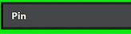
American Sign Language (ASL)
Lenguaje de Señas Americano (ASL, siglas en inglés)
Hover over the image of our ASL team.
Click on the three dots.
Pin the image to follow during the presentation.
Coloque el cursor sobre la imagen de nuestro equipo de ASL.
Haga clic en los tres puntos.
Fije la imagen haciendo clic sobre Pin para seguir la imagen durante la presentación.
…

Slide 7
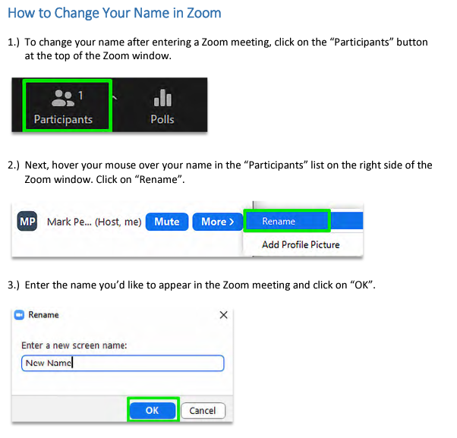
How to Rename Yourself in Zoom
Cómo Cambiar su Nombre en Zoom
In the Zoom meeting, click on the “Participants” list on the bottom of your Zoom window.
Hover your mouse over your name in the “Participants” list on the right side of the Zoom screen. Click on “Rename”.
Please rename yourself with your first and last name and your language of preference.
ES = Spanish or EN = English
Example: Maria Duarte, ES
Click on "OK"
En la reunión de Zoom, haga clic en la lista de "Participantes" en la parte inferior de la ventana de Zoom.
Pase el cursor sobre su nombre en la lista "Participantes" en el lado derecho de la pantalla de Zoom. Haga clic en “Renombrar".
Cambie su nombre con nombre y apellido y su preferencia de idioma.
ES= español o EN=inglés
Ejemplo: María Duarte ES
Haga clic en “Aceptar"

Slide 8
Meeting Norms
Normas para la reunión
We will keep students as a priority.
We will speak and communicate respectfully, monitoring our speech and written words to provide every participant with a safe and welcoming environment.
We will use online meeting application features to respectfully present questions and comments related to the topic in discussion.
We will listen attentively and speak briefly, keeping our microphones muted while we are not speaking.
Mantendremos a los estudiantes como una prioridad.
Hablaremos y nos comunicaremos respetuosamente, monitoreando nuestro discurso y palabras escritas para brindar a cada participante un ambiente seguro y acogedor.
Usaremos las funciones de la aplicación de reuniones en línea para presentar respetuosamente preguntas y comentarios relacionados con el tema en discusión.
Escucharemos con atención y hablaremos brevemente, manteniendo nuestros micrófonos en silencio mientras no estemos hablando.
Notes:
Before we proceed we want to pause and reflect on our meeting norms. These norms are some we are to highlight between staff and committee members. Its is our collective responsibility to welcome all and offer a safe space to learn. Safety and respect work mutually together to develop a positive climate for learning.
At this point I will review our meeting norms:
Antes de continuar, queremos asegurarnos que hagamos una pausa y pensemos en las normas de la reunión. Estas normas son para recalcar con el personal y los miembros de los comités. Nuestra responsabilidad compartida es darle la bienvenida a todos y ofrecer un espacio seguro para aprender. La seguridad y el respeto, así como el trabajo en conjunto se hacen para desarrollar un ambiente positive para el aprendizaje.
En este momento, repasaremos nuestras normas para la reunión:

Slide 9
Meeting Norms
Normas para la reunión
We will not interrupt each other.
We will stay focused on the meeting topics.
We believe that we can agree to disagree.
We believe that there might be more than one solution to a problem.
5. No nos interrumpiremos.
6. Nos mantendremos enfocados en los temas de la reunión.
7. Creemos que podemos aceptar estar en desacuerdo.
8. Creemos que puede haber más de una solución a un problema.
Notes:
Continue to present meeting norms.
Close by sharing that if we see and hear any instances that to not follow our norms they are to ask participants to be respectful and raise the concern to PCS staff.
Gloria to offer closing remarks on norms regarding safety, no use of slander and harassment.
Continúe presentando las normas.
Cierre con compartir que si vemos o escuchamos que no se respetan las normas, les pediremos a los participantes que sean respetuosos y daremos la preocupación al personal de PCS.
Gloria puede ofrecer frases de clausura sobre las normas en cuanto a la seguridad, no difamar o acosar.

Slide 10






Meeting Norms
Normas de la reunión
One voice at a time: ensure equity of voice
Una voz a la vez: asegurar equidad para las voces
Communicate respectfully: listen to understand and speak briefly
Comunicarse de forma respetuosa: escuchar para poder entender y ser breve al hablar
We can agree to disagree. Respect others’ truth.
Podemos aceptar que estamos en desacuerdo. Respetar las declaraciones de los demás.
Focus on the meeting topic
Enfocarse en el tema de la reunión
Always presume positive intent
Siempre asumir que las intenciones son positivas

Slide 11
AGENDA (Stand alone session)
INTRODUCTION: WHY?
CCSS
What’s CCSS?
Historical background
GETTING TO KNOW YOU
WHAT TO EXPECT:
ELA Grades: Kindergarten – 2
Text Exemplars
Sample Performance Tasks
Writing Samples
HOW CAN I HELP?
FURTHER EXPLORATION
Q&A
INTRODUCCIÓN: ¿POR QUÉ?
CCSS
¿Qué son los CCSS o Estándares académicos comunes del estado?
Antecedentes
CONOCIÉNDONOS
QUÉ ESPERAR:
Grados de ELA: Kínder a grado 2
Ejemplos de texto
Ejemplos de los deberes de desempeño
Ejemplos de escritura
¿CÓMO PUEDO AYUDAR?
MÁS EXPLORACIÓN
Preguntas y Respuestas

Slide 12
AGENDA (1st session of this Module)
INTRODUCTION: WHY?
CCSS
What’s CCSS?
Historical background
GETTING TO KNOW YOU
WHAT TO EXPECT:
ELA Grades: Kindergarten – 2
Text Exemplars
Sample Performance Tasks
Writing Samples
HOW CAN I HELP?
HOMEWORK
FURTHER EXPLORATION
Q&A
INTRODUCCIÓN: ¿POR QUÉ?
CCSS
¿Qué son los CCSS o Estándares académicos comunes del estado?
Antecedentes
CONOCIÉNDONOS
QUÉ ESPERAR:
Grados de ELA: Kínder a grado 2
Ejemplares de texto
Ejemplos de los deberes de desempeño
Ejemplos de escritura
¿CÓMO PUEDO AYUDAR?
TAREA
MÁS EXPLORACIÓN
Preguntas y Respuestas

Slide 13

1) INTRODUCTION
1) INTRODUCCIÓN
Notes:
https://1.bp.blogspot.com/-gpPCNM2JjBs/W28oMHeNHqI/AAAAAAAX7u8/LQtL7fq0ZcsDrRicHfQJQMeFpwpLlVFMwCLcBGAs/s1600/AW1528222_00.gif

Slide 14

WHY are you here?
¿POR QUÉ está aquí?
Notes:
https://p1.pxfuel.com/preview/354/296/879/woman-pointing-fingers-angry-hand-white.jpg

Slide 15

BECAUSE …
PORQUE...
Students whose families are involved in their education are more likely to:
attend school regularly.
have better social skills, show improved behavior, and adapt well to school.
earn higher grades and test scores, and enroll in higher-level programs.
graduate and go on to postsecondary education.
Los estudiantes cuyas familias se involucran en su educación tienden a:
asistir a la escuela de forma regular.
tener mejores habilidades sociales, muestran mejor comportamiento, y se adaptan bien a la escuela.
tener mejor calificaciones y puntuaciones en los exámenes y se inscriben en programas de educación superior.
graduarse y seguir con una educación superior.

Slide 16

“Behind a successful student, there’s a supportive parent/caregiver.” Ethan Villaseñor
“Detrás de un estudiante exitoso, hay un padre/proveedor de cuidado que proporciona apoyo.” Cita de Ethan Villaseñor
Notes:
https://www.pbs.org/newshour/app/uploads/2016/02/GettyImages-135538200-1024x683.jpg
Inspirational quote

Slide 17

IF …
SI …

Slide 18

Why is it important to KNOW the Standards for my child’s grade level?
¿Por qué es importante CONOCER los estándares para el nivel de grado de su estudiante?
… And what could I DO with that knowledge?
...y, ¿qué puedo hacer YO con ese conocimiento?

Slide 19
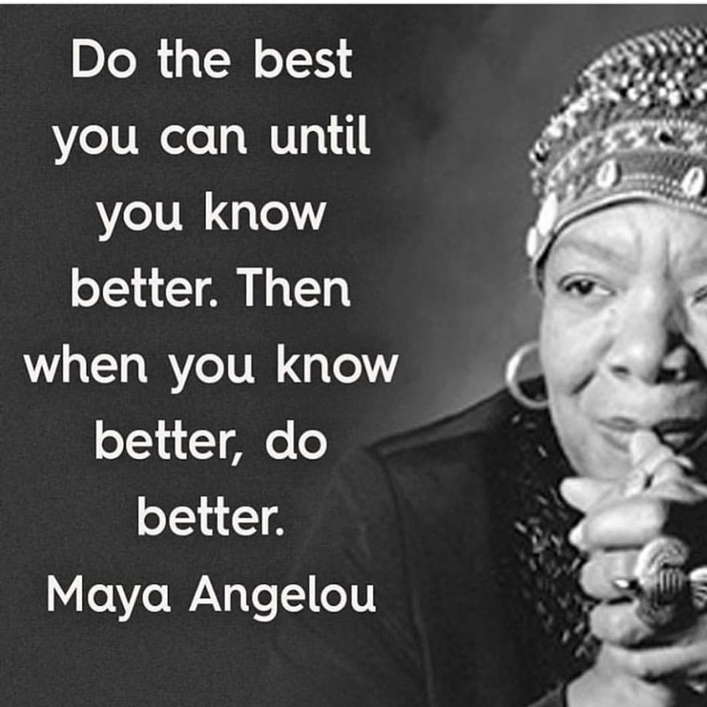
Haz lo mejor que puedas hasta que lo sepas mejor. Luego, cuando sepas mejor, hazlo mejor.
Maya Angelou

Slide 20
Support
WHY are you here?
BECAUSE…
Apoyo
¿POR QUÉ está aquí?
PORQUE...
Knowledge
Conocimiento

Slide 21
“Behind a successful student, there’s a supportive parent/caregiver.” Ethan Villaseñor
“Detrás de un estudiante exitoso, hay un padre/proveedor de cuidado que proporciona apoyo.” Cita de Ethan Villaseñor
Notes:
https://www.pbs.org/newshour/app/uploads/2016/02/GettyImages-135538200-1024x683.jpg

Slide 22

2) COMMON CORE STATE STANDARDS (CCSS)
2) ESTÁNDARES ESTATALES COMUNES (CCSS)
Notes:
https://www.pusd.us/cms/lib/CA01901115/Centricity/Domain/1150/Images/CCSSLogo.png

Slide 23
WHAT are the Common Core State Standards (CCSS)?
¿QUÉ son los Estándares académicos comunes del estado (CCSS)?
Aka Common Core (CC)
WHAT: they are a set of expectations that outline what students should learn in English Language Arts and Literacy (ELA) and Mathematics at each grade level, K-12.
WHY: they were created to bring a consistent national educational standard across all states.
GOAL: to prepare students for college, career and life.
Conocidos en inglés como Estándares comunes o CC
QUÉ SON: son un conjunto de expectativas que establecen lo que los estudiantes deberían aprender en el ámbito de lengua y literatura y lectoescritura en inglés (ELA) y las matemáticas según el nivel de grado, de kínder a grado 12.
POR QUÉ: fueron creados para tener un estándar consistente en la educación a nivel estatal en todo el país.
META: para preparar a los estudiantes para la universidad, las carreras y la vida.
Notes:
https://en.wikipedia.org/wiki/Common_Core
http://www.corestandards.org/about-the-standards/
http://www.corestandards.org/read-the-standards/
https://www.readingrockets.org/article/ten-things-parents-should-know-about-common-core-state-standards
Aka Common Core (CC)
CC are standards on what students K-12 should know in English Language Arts and Literacy (ELA) and mathematics at the conclusion of each grade level.
CC seeks to establish consistent national educational standard across all states.
CC provide clear and consistent learning goals to prepare students for college, career and life.

Slide 24
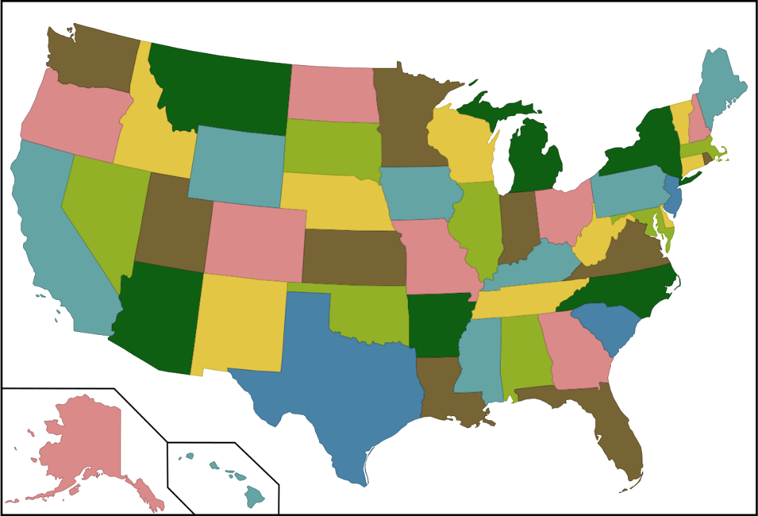
CCSS: historical background
CCSS: antecedentes
1990s
Movement towards national educational standards
Avance hacia los estándares nacionales para la educación
2009
Group formed to develop national standards
2010
Grupo establecido para desarrollar estándares nacionales
41 states adopt CCSS
41 estados han adoptado las CCSS
2012
Next Generation Science Standards
2015
Nuevos estándares de ciencias Next Generation
ESSA
ESSA
Notes:
https://en.wikipedia.org/wiki/Common_Core
https://upload.wikimedia.org/wikipedia/commons/thumb/7/73/Color_US_Map_with_borders.svg/1280px-Color_US_Map_with_borders.svg.png
https://www.edweek.org/teaching-learning/the-common-core-explained/2015/09
http://www.corestandards.org/about-the-standards/

Slide 25

¿POR QUÉ necesito saber sobre los CCSS?
WHY do I need to know about the CCSS?
Know what to expect
Know what you need to do to help
Is relevant to the real world, preparing our children to succeed in college and careers
Para saber qué esperar
Para saber lo que necesitó para ayudar
Es relevante a la vida real, preparar a nuestros niños para que sean exitosos en la universidad y las carreras
Notes:
http://www.corestandards.org/about-the-standards/frequently-asked-questions/
https://en.wikipedia.org/wiki/Common_Core
http://assets.stickpng.com/images/580b57fcd9996e24bc43c4bf.png
Know what your children are expected to learn in ELA and Mathematics at each grade level, K-12.
Knowing the standards allows you the parent to know what you need to do to help your children.
“The standards are designed to be robust and relevant to the real world, reflecting the knowledge and skills that our young people need for success in college and careers.”

Slide 26
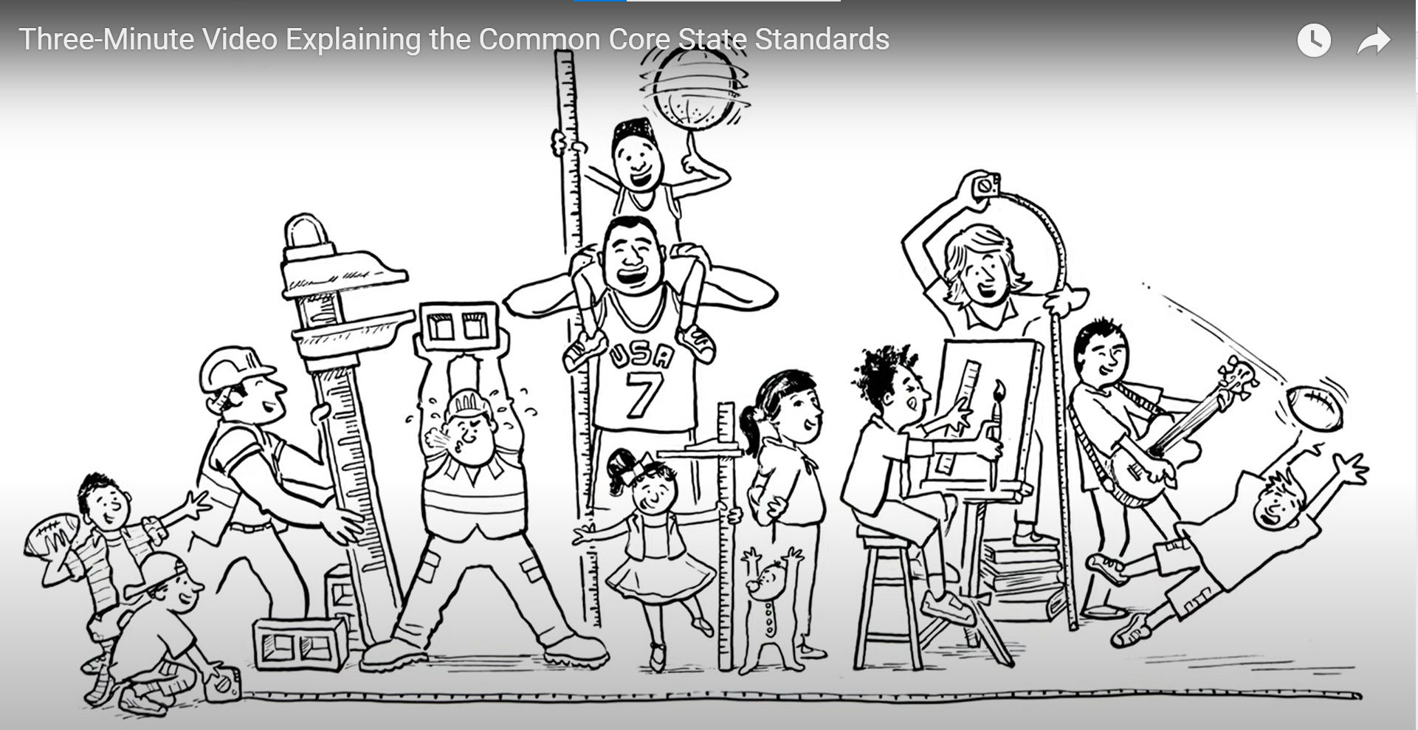
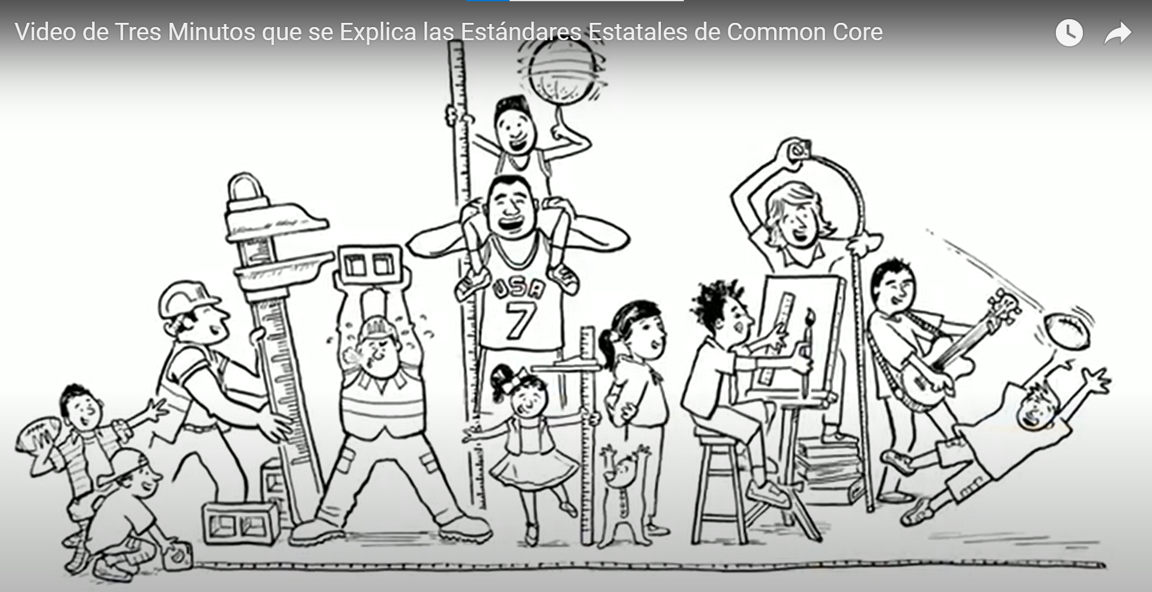
Three-Minute Video Explaining the Common Core State Standards (CCSS)
Video de tres minutos que explica los Estándares estales comunes
Notes:
Eng: https://www.youtube.com/watch?v=5s0rRk9sER0
Spa: https://www.youtube.com/watch?v=PebA2hie_Pg

Slide 27

Common Core: What to Expect
Estándares Estatales Comunes: Qué esperar
Notes:
https://www.youtube.com/embed/XpSrjrrkzwE?end=50

Slide 28
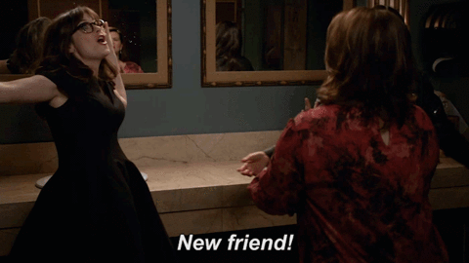
3) GETTING TO KNOW YOU
3) CONOCIÉNDONOS
Notes:
https://cocreate.unl.edu/images/movies/section/newgirl_newfriend.gif

Slide 29

Getting to know you
Conociéndonos
Share 1 thing about yourself when you were __ years old.
Share 2 things your child is good at.
Comparta 1 cosa sobre su persona cuando tenía ___ años de edad.
Comparta 2 cosas en la que su estudiante sobresale.
Notes:
https://c.tenor.com/f1wPIrp16N4AAAAC/shake-hand-handshake.gif

Slide 30

4) WHAT TO EXPECT
4) QUÉ ESPERAR
Notes:
https://ideawake.com/wp-content/uploads/2017/02/Ask-the-right-questions.jpg

Slide 31
English Language Arts & Literacy (ELA)
Artes del lenguaje inglés y la lectoscritura (ELA)
Grades: Kindergarten – 2
Grados: Kindergarten – 2

Slide 32
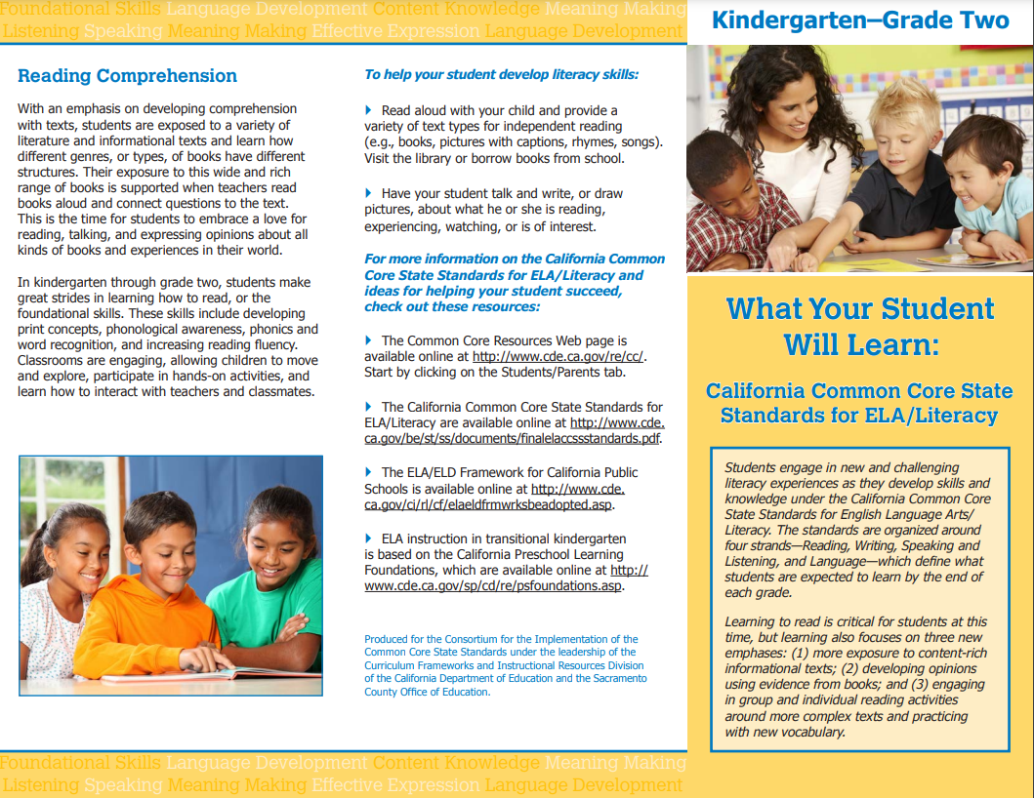
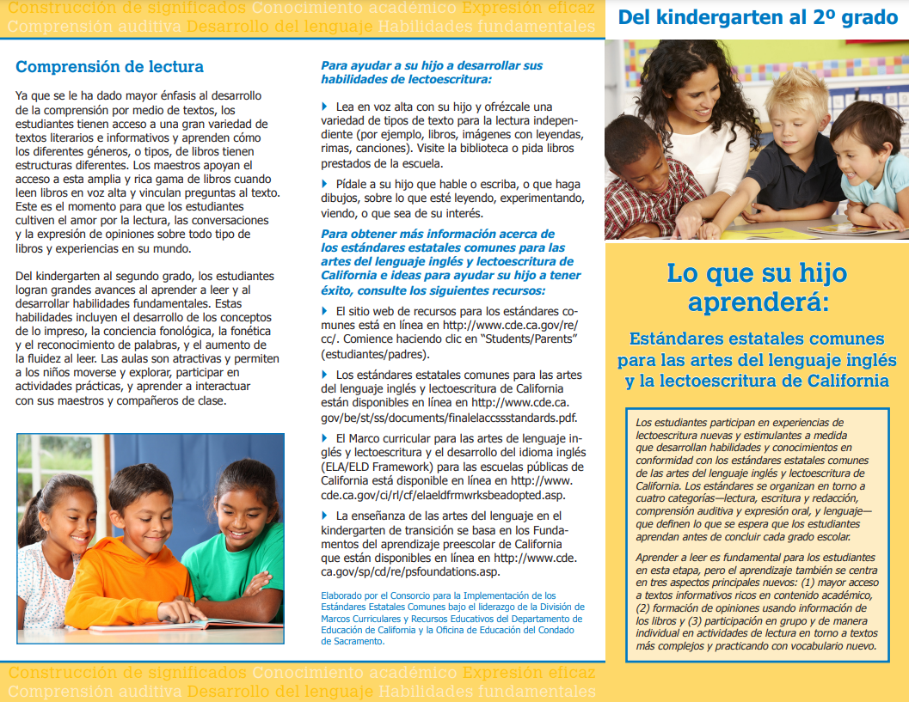
Common Core ELA Parent Overview:
Page 1
Repaso general para padres de los Estándares Estatales Comunes, ELA:
Página 1
Notes:
English: https://www.scoe.net/castandards/Documents/parent_overview_ela_k-2.pdf
Spanish: https://www.scoe.net/castandards/Documents/parent_overview_ela_k-2_es.pdf

Slide 33
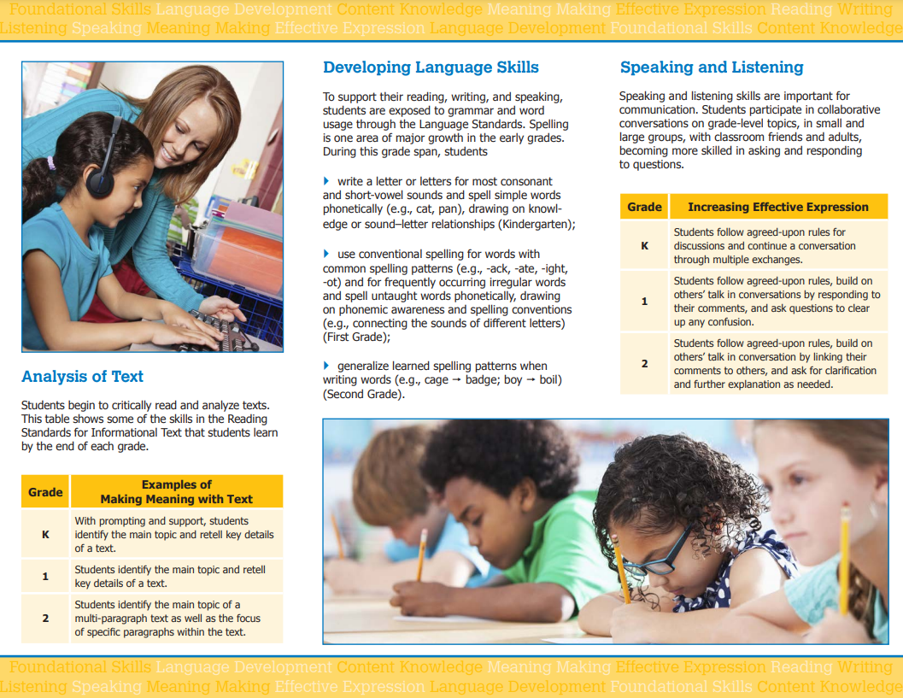
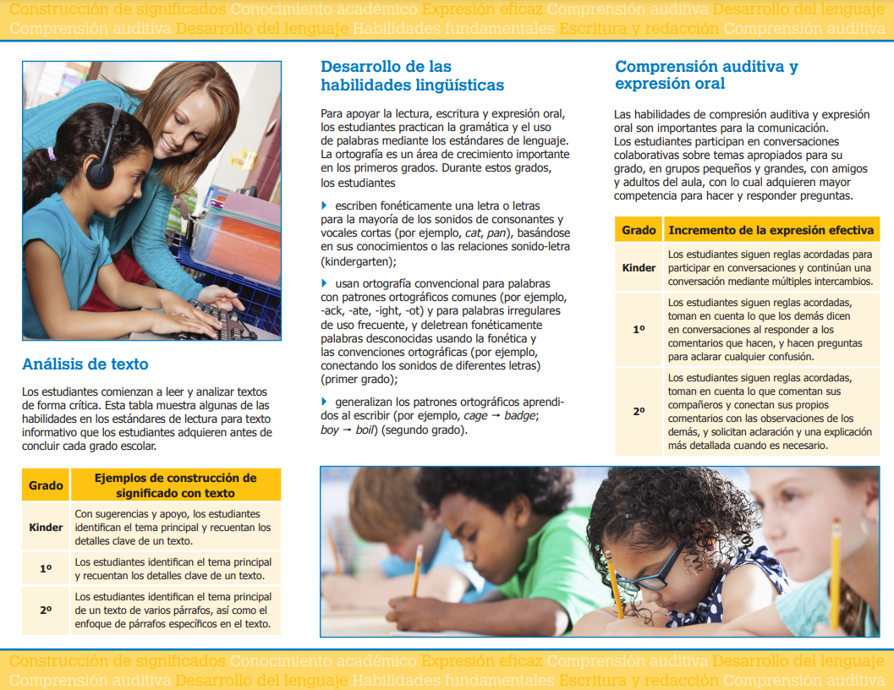
Common Core ELA Parent Overview:
Page 2
Repaso general para padres Estándares Estatales Comunes, ELA:
Página 2
Notes:
English: https://www.scoe.net/castandards/Documents/parent_overview_ela_k-2.pdf
Spanish: https://www.scoe.net/castandards/Documents/parent_overview_ela_k-2_es.pdf

Slide 34
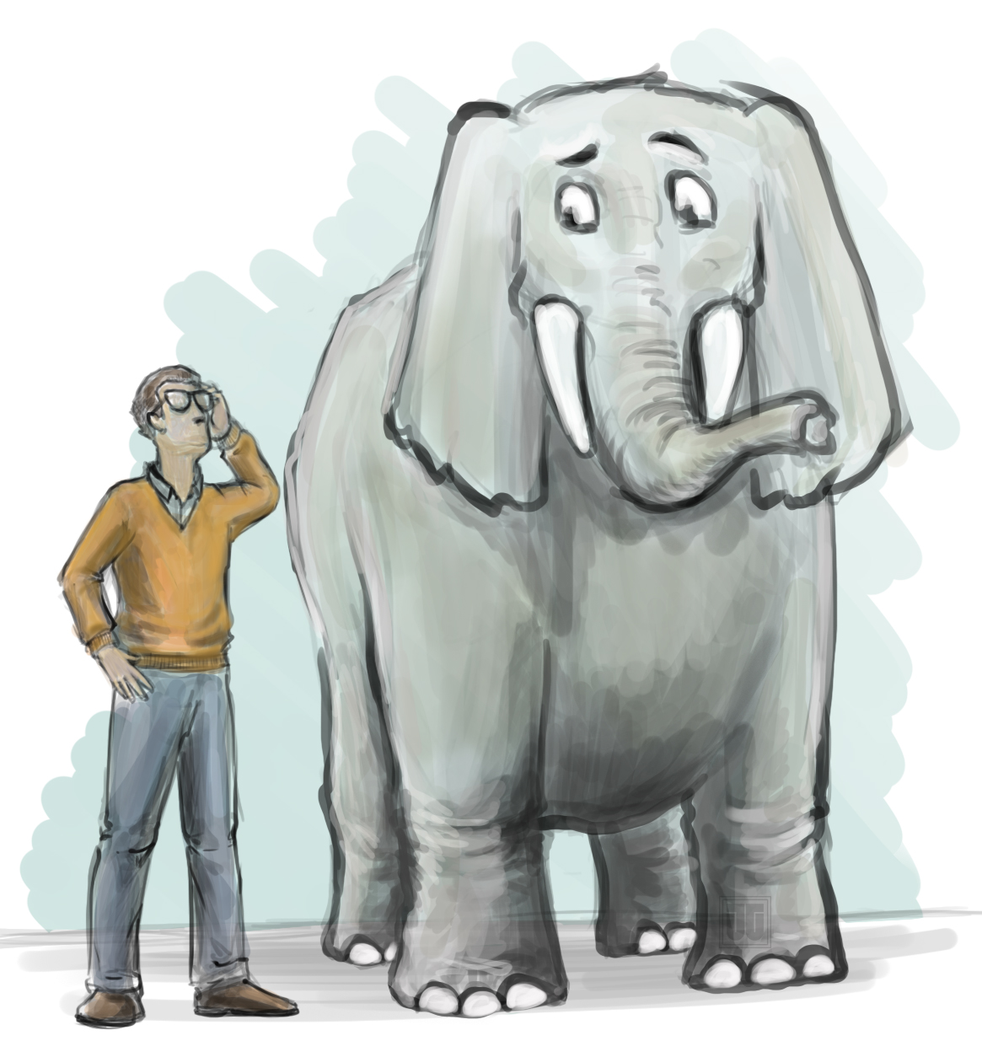
How do you eat an elephant?
¿Cómo sería posible comerse a un elefante?

Slide 35
4 Strands
4 Categorías
Notes:
English: https://www.scoe.net/castandards/Documents/parent_overview_ela_k-2.pdf
Spanish: https://www.scoe.net/castandards/Documents/parent_overview_ela_k-2_es.pdf

Slide 36
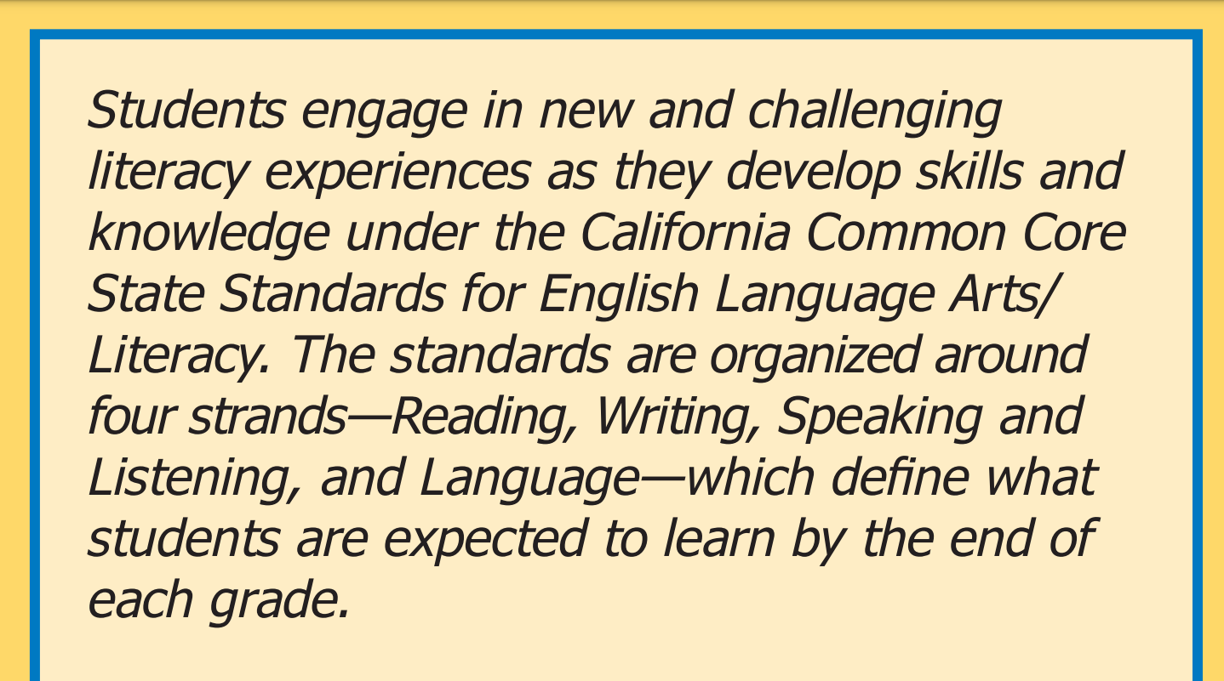


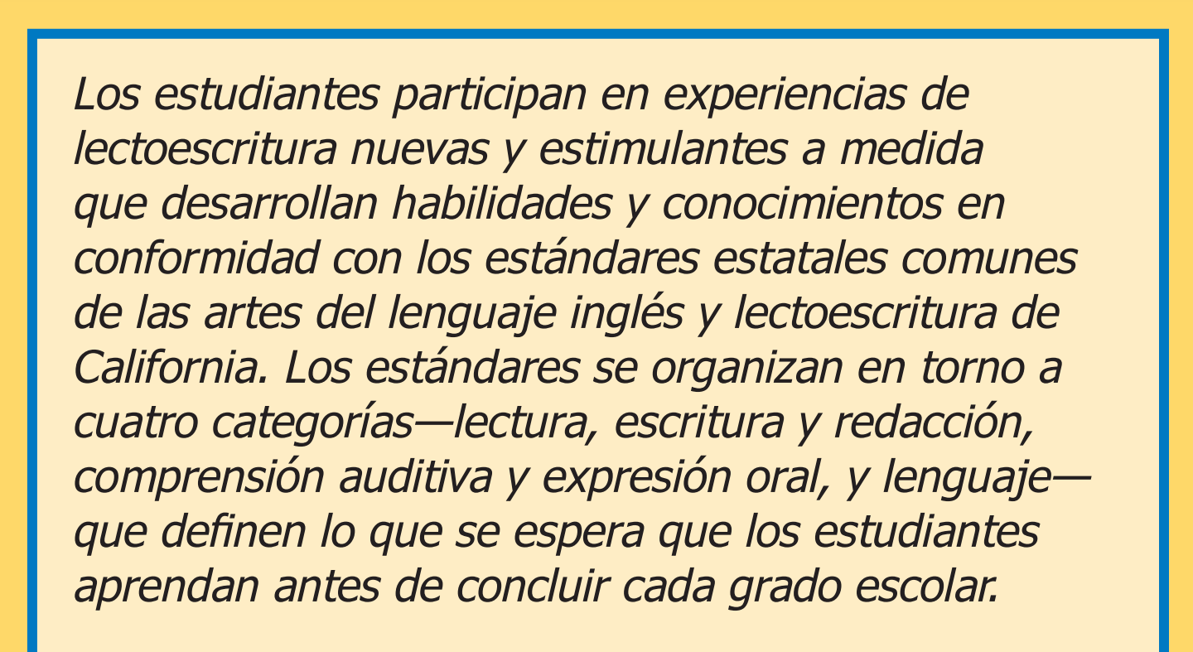


Notes:
https://cdn-icons-png.flaticon.com/512/234/234635.png
https://cdn-icons-png.flaticon.com/512/1049/1049631.png
https://cdn3.vectorstock.com/i/1000x1000/14/32/listening-skills-vector-17651432.jpg
https://cdn-icons-png.flaticon.com/512/196/196377.png

Slide 37
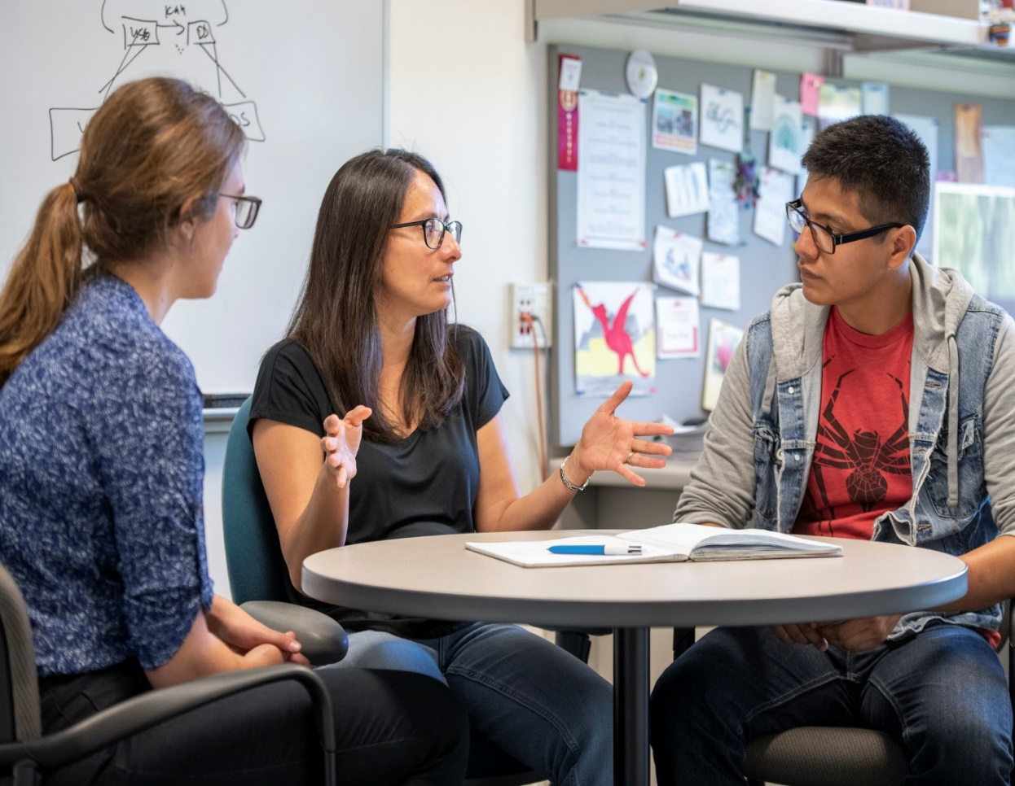
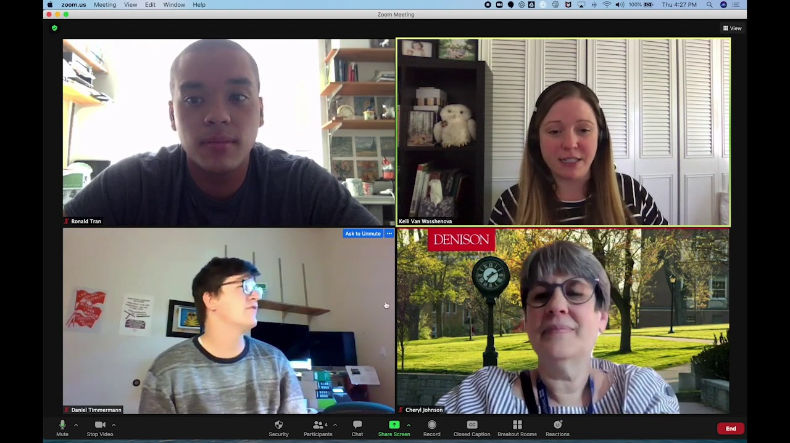
Small group activity
Actividad en grupo pequeño
Notes:
https://earth.stanford.edu/sites/default/files/styles/2320_wide_scaled_/public/media/image/2021-01/190712-6011_0.jpg?itok=X17w9VYI

Slide 38
How do you eat an elephant?
¿Cómo sería posible comerse a un elefante?

Slide 39

… One bite at a time.
… un pedacito a la vez.
Read aloud the “chunks” assigned to your group and discuss what they mean.
Assign 1 person to summarize your group learning when we come back to the big group.
Lea en voz alta “los pedacitos” asignados a su grupo y discutan lo que significan.
Asignen a una persona para que resuma el aprendizaje de su aprendizaje cuando regresen al grupo general.
Notes:
https://www.industriallogic.com/img/blog/eat_an_elephant.jpg

Slide 40
3 Emphases
3 Aspectos Principales
Notes:
English: https://www.scoe.net/castandards/Documents/parent_overview_ela_k-2.pdf
Spanish: https://www.scoe.net/castandards/Documents/parent_overview_ela_k-2_es.pdf

Slide 41
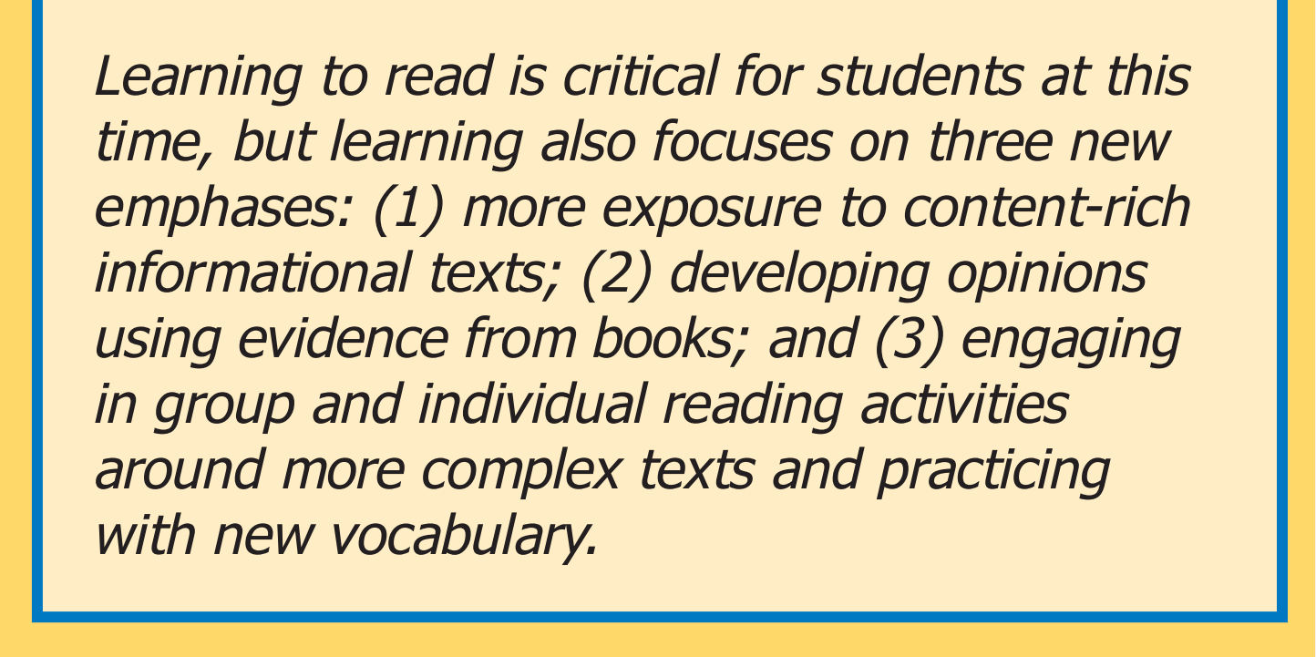
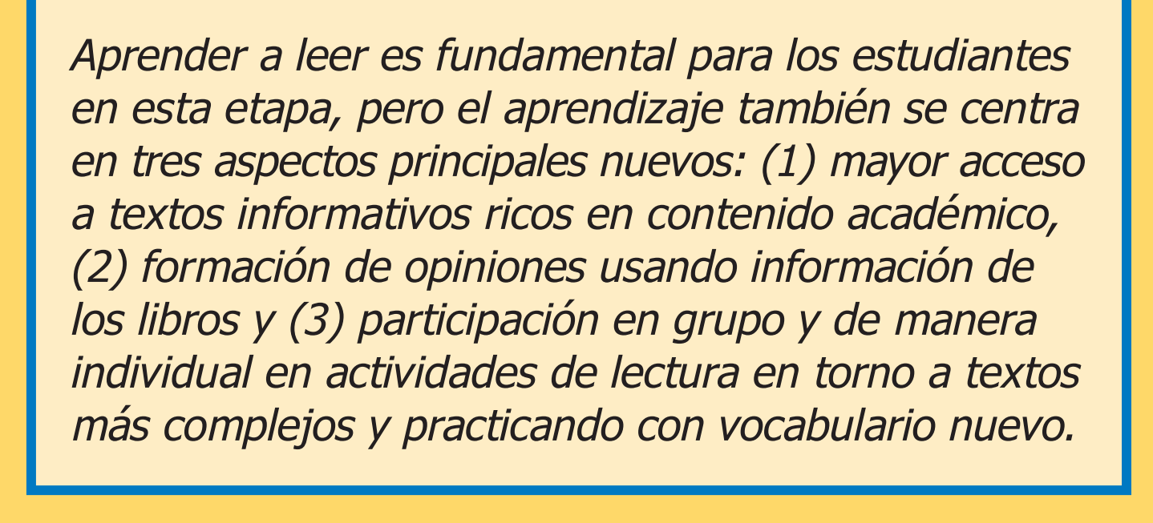
Learning to read focused on 3 emphases:
More exposure to content-rich informational text
Developing opinions using evidence from books
Engaging in group and individual reading activities around more complex texts and practicing with new vocabulary
El aprendizaje se centra en 3 aspectos principales:
Mayor acceso a textos informativos ricos en contenido académico
Formación de opiniones usando información de los libros
Participación en grupo y de manera individual en actividades de lectura en torno a textos más complejos y practicando con vocabulario nuevo.

Slide 42
Reading Comprehension
Comprensión de lectura
Notes:
English: https://www.scoe.net/castandards/Documents/parent_overview_ela_k-2.pdf
Spanish: https://www.scoe.net/castandards/Documents/parent_overview_ela_k-2_es.pdf

Slide 43

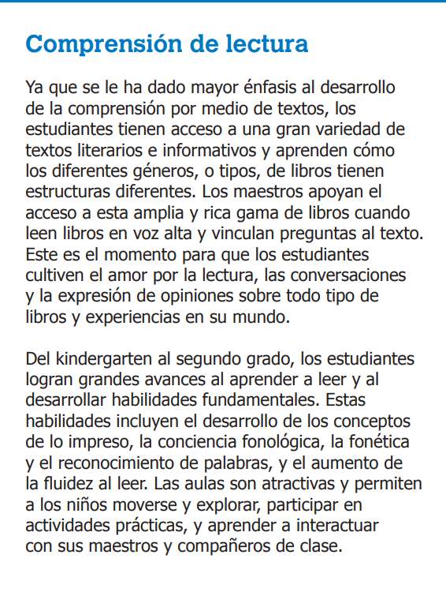
Reading Comprehension
Comprensión de lectura
Notes:
With an emphasis on developing comprehension with texts, students are exposed to a variety of literature and informational texts and learn how different genres, or types, of books have different structures. Their exposure to this wide and rich range of books is supported when teachers read books aloud and connect questions to the text. This is the time for students to embrace a love for reading, talking, and expressing opinions about all kinds of books and experiences in their world.
In kindergarten through grade two, students make great strides in learning how to read, or the foundational skills. These skills include developing print concepts, phonological awareness, phonics and word recognition, and increasing reading fluency.

Slide 44
Analysis of Text
Análisis de texto
Notes:
English: https://www.scoe.net/castandards/Documents/parent_overview_ela_k-2.pdf
Spanish: https://www.scoe.net/castandards/Documents/parent_overview_ela_k-2_es.pdf

Slide 45
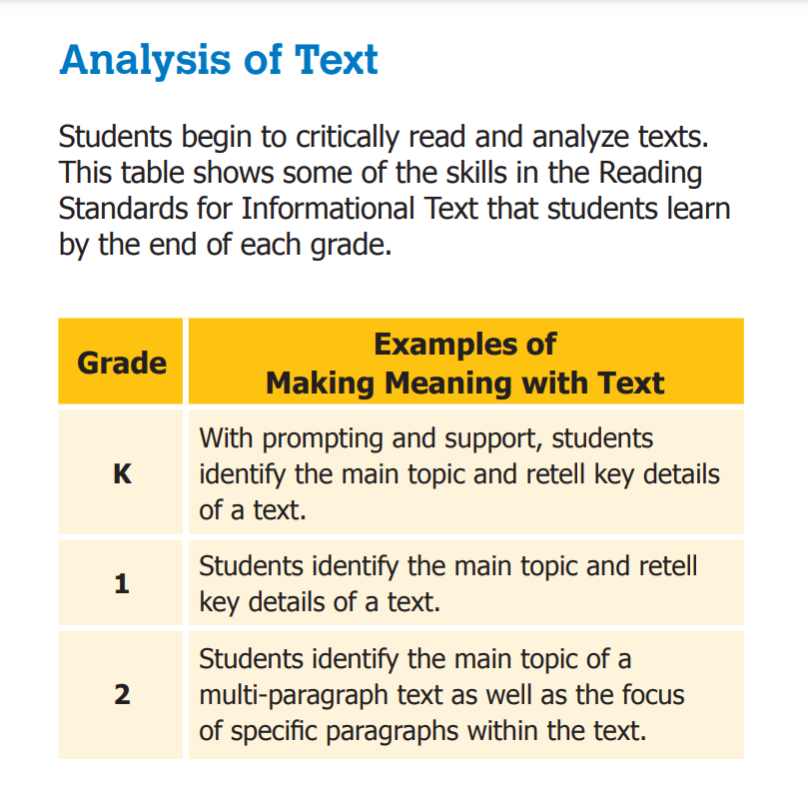
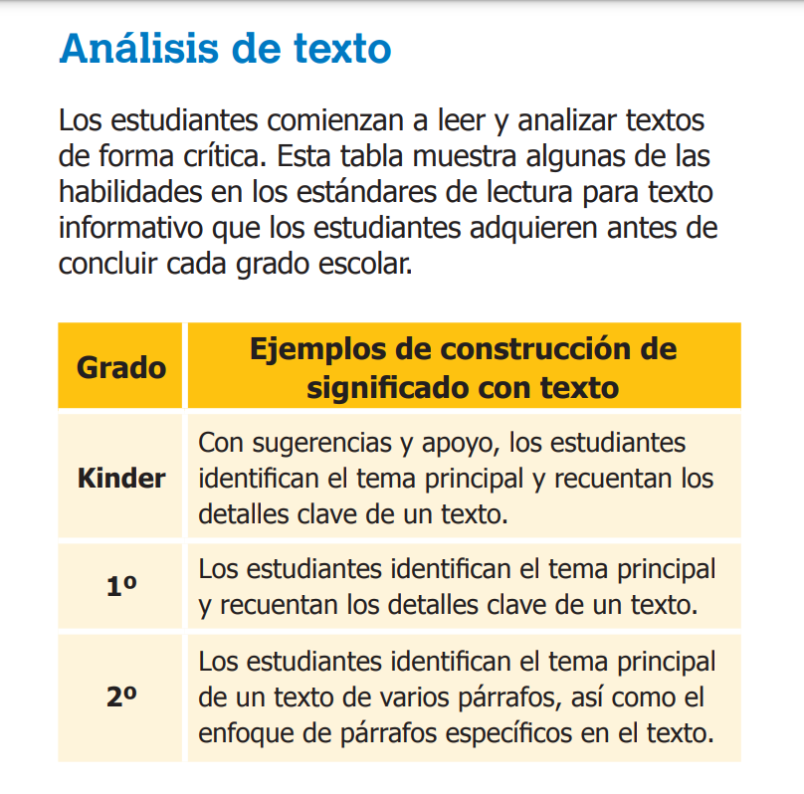
Analysis of Text
Análisis de texto
Notes:
With an emphasis on developing comprehension with texts, students are exposed to a variety of literature and informational texts and learn how different genres, or types, of books have different structures. Their exposure to this wide and rich range of books is supported when teachers read books aloud and connect questions to the text. This is the time for students to embrace a love for reading, talking, and expressing opinions about all kinds of books and experiences in their world.
In kindergarten through grade two, students make great strides in learning how to read, or the foundational skills. These skills include developing print concepts, phonological awareness, phonics and word recognition, and increasing reading fluency.

Slide 46
Developing Language Skills
Desarrollo de las
habilidades lingüísticas
Notes:
English: https://www.scoe.net/castandards/Documents/parent_overview_ela_k-2.pdf
Spanish: https://www.scoe.net/castandards/Documents/parent_overview_ela_k-2_es.pdf

Slide 47
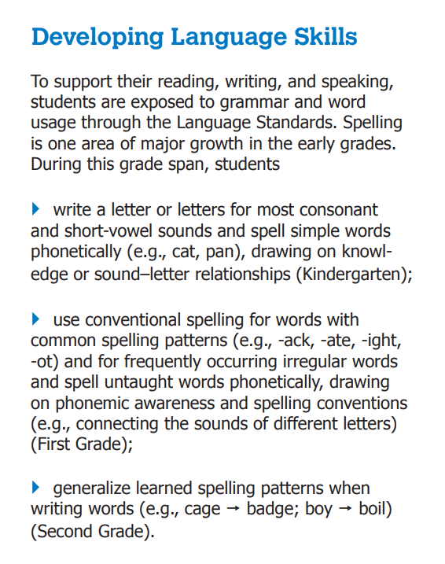
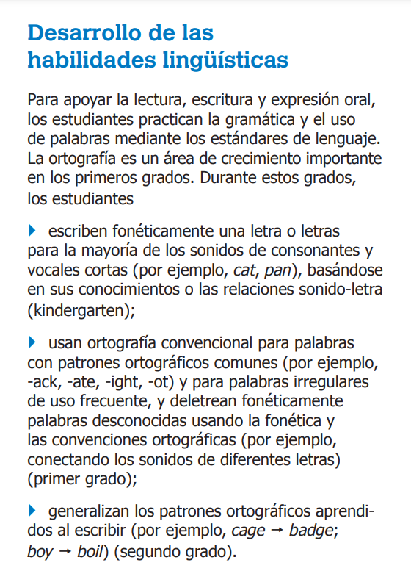
Developing Language Skills
Desarrollo de las
habilidades lingüísticas
Notes:
With an emphasis on developing comprehension with texts, students are exposed to a variety of literature and informational texts and learn how different genres, or types, of books have different structures. Their exposure to this wide and rich range of books is supported when teachers read books aloud and connect questions to the text. This is the time for students to embrace a love for reading, talking, and expressing opinions about all kinds of books and experiences in their world.
In kindergarten through grade two, students make great strides in learning how to read, or the foundational skills. These skills include developing print concepts, phonological awareness, phonics and word recognition, and increasing reading fluency.

Slide 48
Speaking and Listening
Comprensión auditiva y
expresión oral
Notes:
English: https://www.scoe.net/castandards/Documents/parent_overview_ela_k-2.pdf
Spanish: https://www.scoe.net/castandards/Documents/parent_overview_ela_k-2_es.pdf

Slide 49
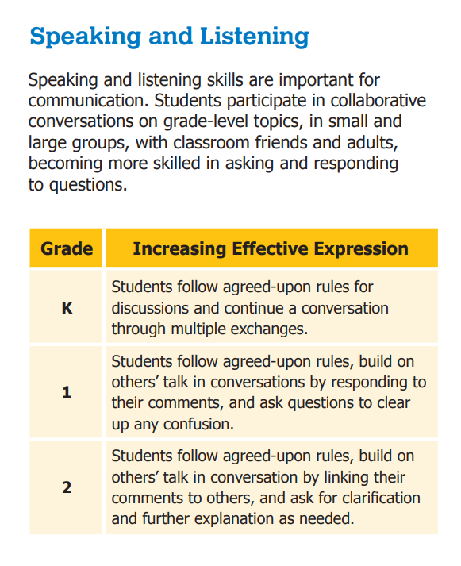
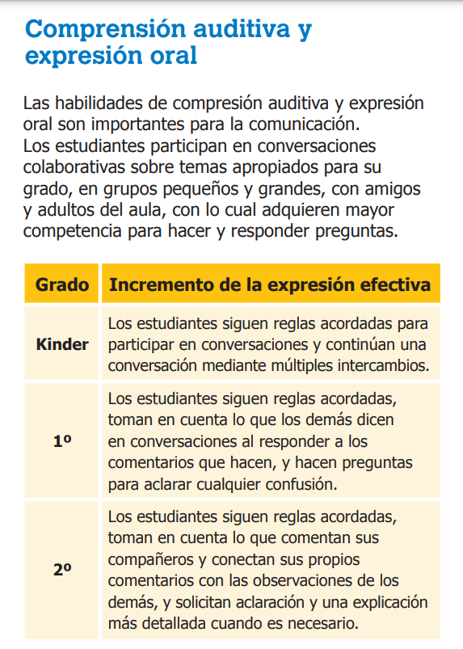
Speaking and Listening
Comprensión auditiva y
expresión oral
Notes:
With an emphasis on developing comprehension with texts, students are exposed to a variety of literature and informational texts and learn how different genres, or types, of books have different structures. Their exposure to this wide and rich range of books is supported when teachers read books aloud and connect questions to the text. This is the time for students to embrace a love for reading, talking, and expressing opinions about all kinds of books and experiences in their world.
In kindergarten through grade two, students make great strides in learning how to read, or the foundational skills. These skills include developing print concepts, phonological awareness, phonics and word recognition, and increasing reading fluency.

Slide 50
Helping your child develop
literacy skills
Ayudando a su hijo a desarrollar sus habilidades de lectoescritura
Notes:
English: https://www.scoe.net/castandards/Documents/parent_overview_ela_k-2.pdf
Spanish: https://www.scoe.net/castandards/Documents/parent_overview_ela_k-2_es.pdf

Slide 51
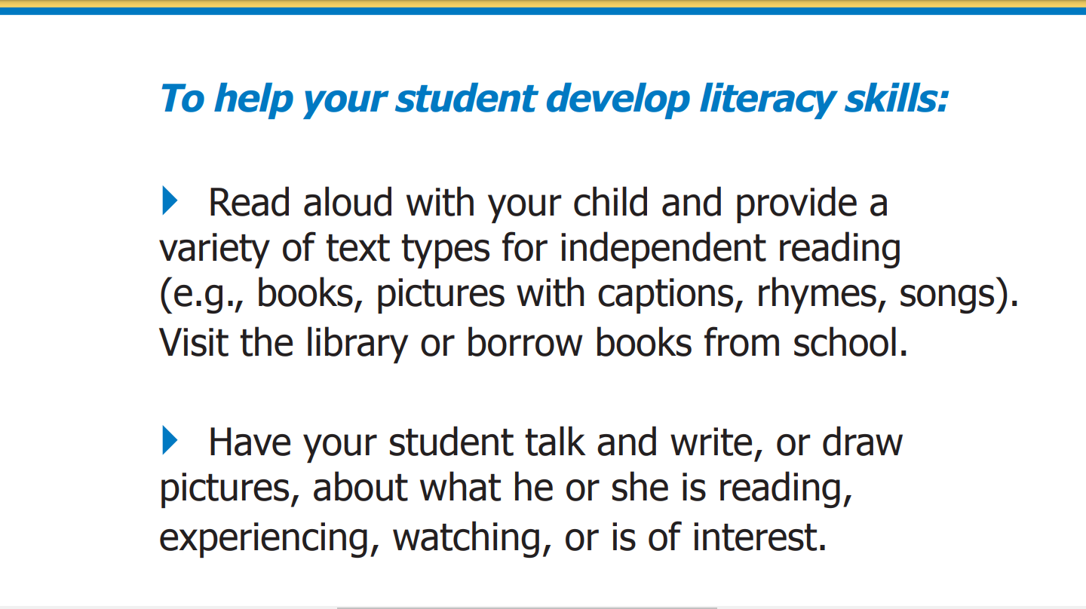
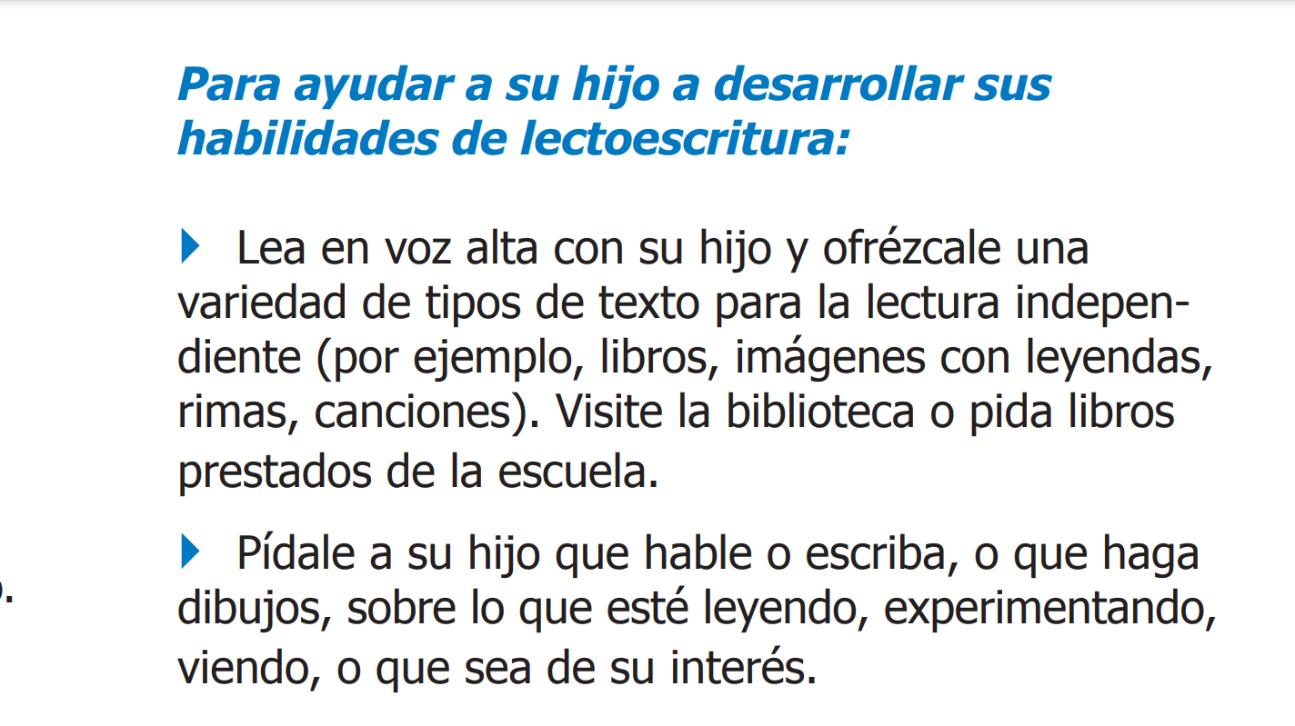
Helping your child develop
literacy skills
Ayudando a su hijo a desarrollar sus habilidades de lectoescritura
Notes:
With an emphasis on developing comprehension with texts, students are exposed to a variety of literature and informational texts and learn how different genres, or types, of books have different structures. Their exposure to this wide and rich range of books is supported when teachers read books aloud and connect questions to the text. This is the time for students to embrace a love for reading, talking, and expressing opinions about all kinds of books and experiences in their world.
In kindergarten through grade two, students make great strides in learning how to read, or the foundational skills. These skills include developing print concepts, phonological awareness, phonics and word recognition, and increasing reading fluency.

Slide 52
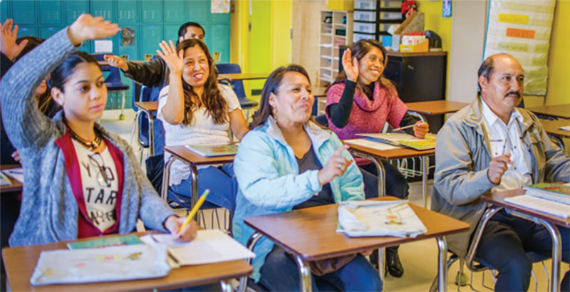
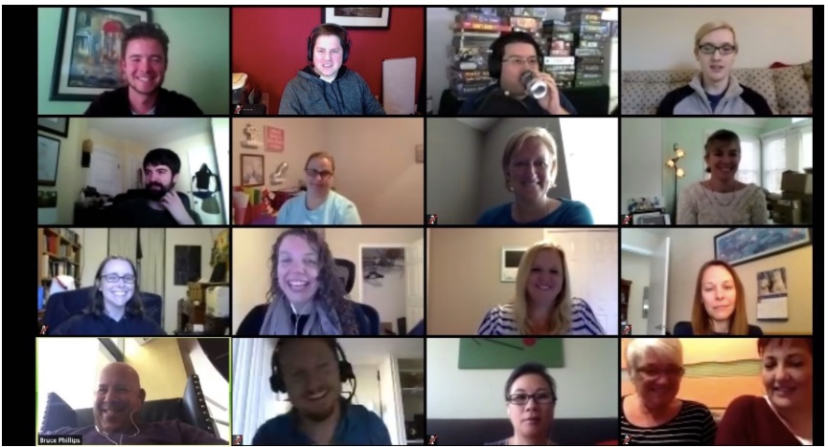
Big group sharing
Compartir en grupo general
Notes:
https://www.the74million.org/wp-content/uploads/2018/01/Latino-classroom.jpg
https://arthistoryteachingresources.org/wp-content/uploads/2019/02/zoom-class-copy-1.jpg

Slide 53
… One bite a time.
… un pedacito a la vez.
Let’s share what you learned with everyone here.
Compartamos lo que aprendieron con todos los presentes.
Notes:
https://www.industriallogic.com/img/blog/eat_an_elephant.jpg

Slide 54

Common Core: What to Expect in Grade 2 ELA
Estándares Estatales Comunes: Qué esperar en Grado 2 en ELA
Notes:
ELA: https://www.youtube.com/embed/XpSrjrrkzwE?start=50&end=114

Slide 55
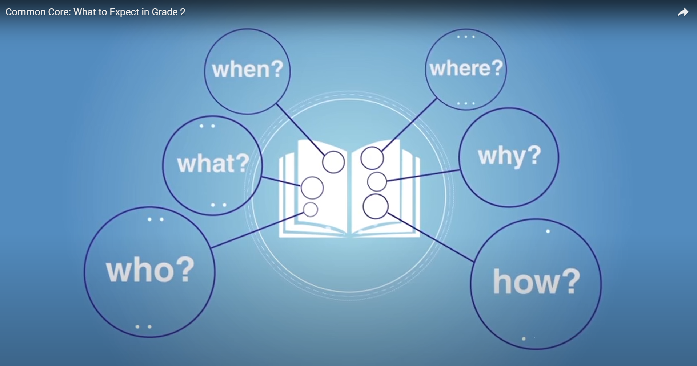

Slide 56
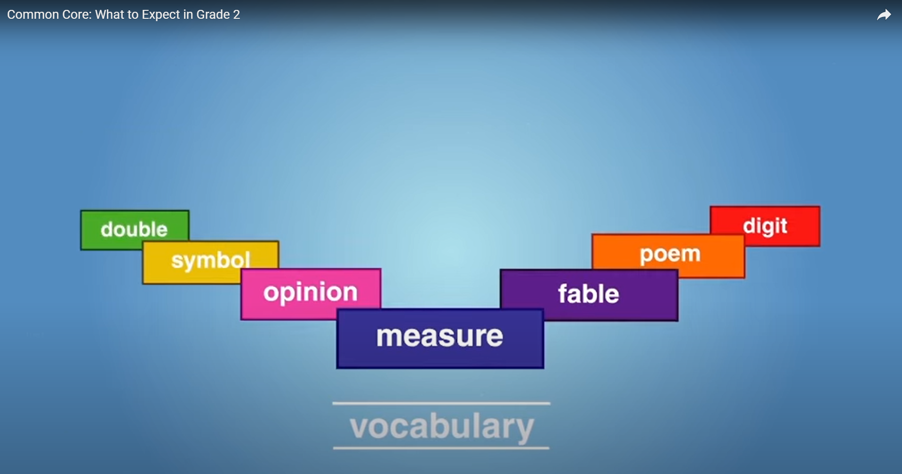

Slide 57
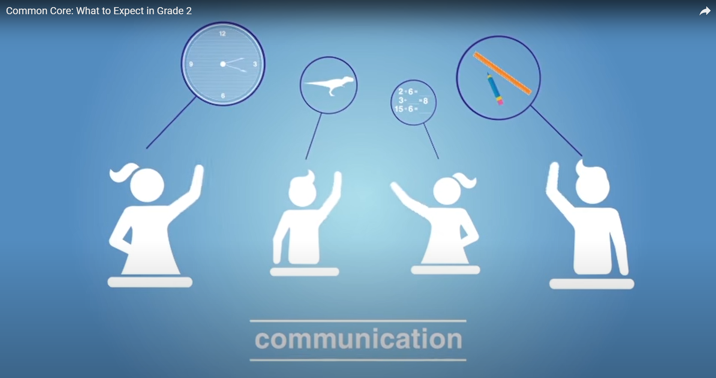

Slide 58
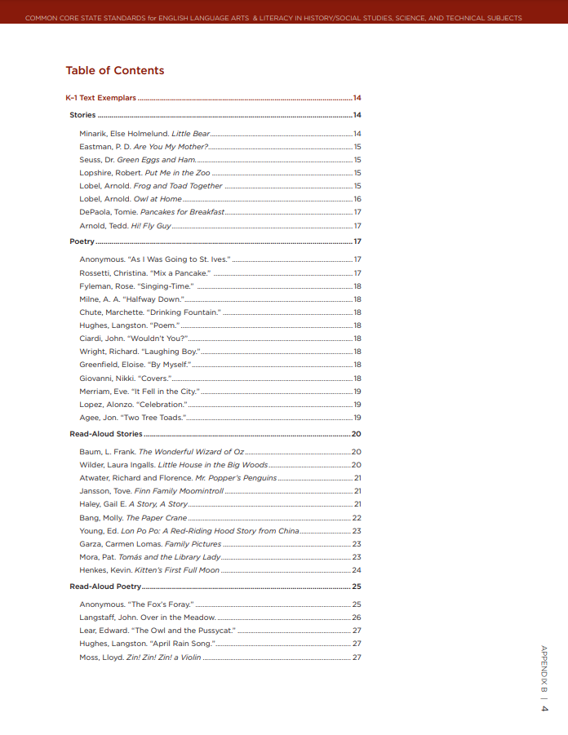

Text Exemplars and Sample Performance Tasks
Muestras de la evaluación y ejemplos de los deberes de rendimiento
Notes:
http://www.corestandards.org/assets/Appendix_B.pdf

Slide 59
Grades: Kindergarten – 1
Niveles de grado: Kínder a Grado 1
Fiction
Stories
Read-Aloud Stories
Poetry
Read-Aloud Poetry
Non-Fiction
Informational Texts
Read-Aloud Informational Texts
Ficción:
Historias
Leer historias en voz alta
Poesía
Leer poesía en voz alta
No ficción
Texto informativo
Leer textos informativos en voz alta

Slide 60
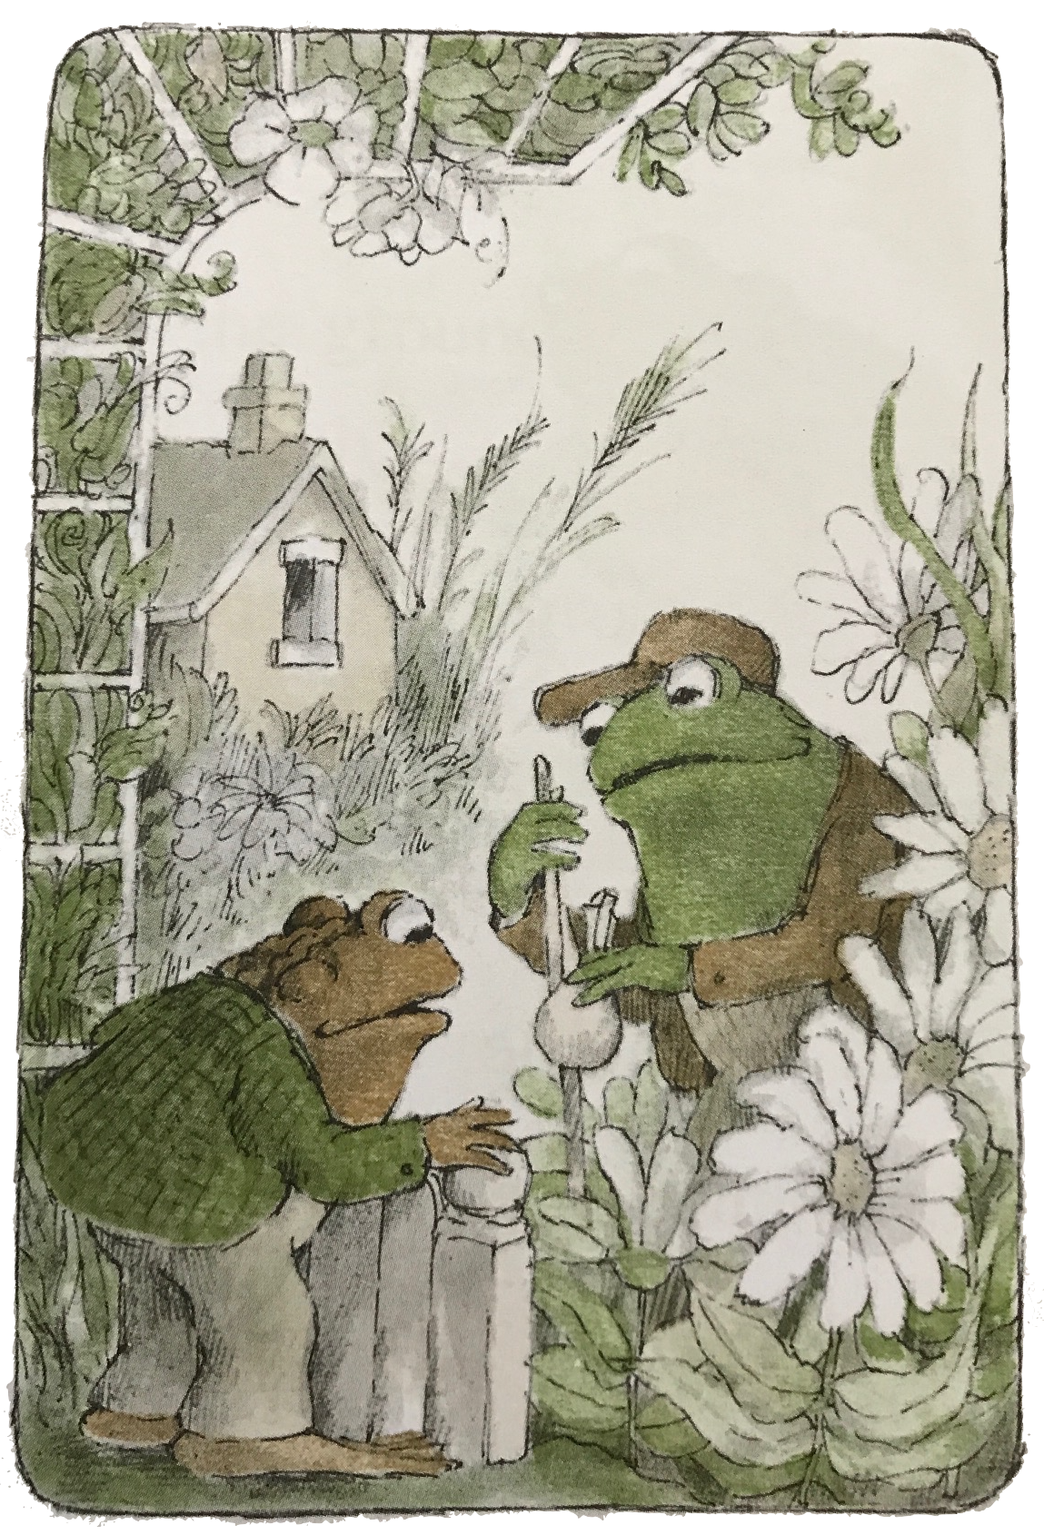
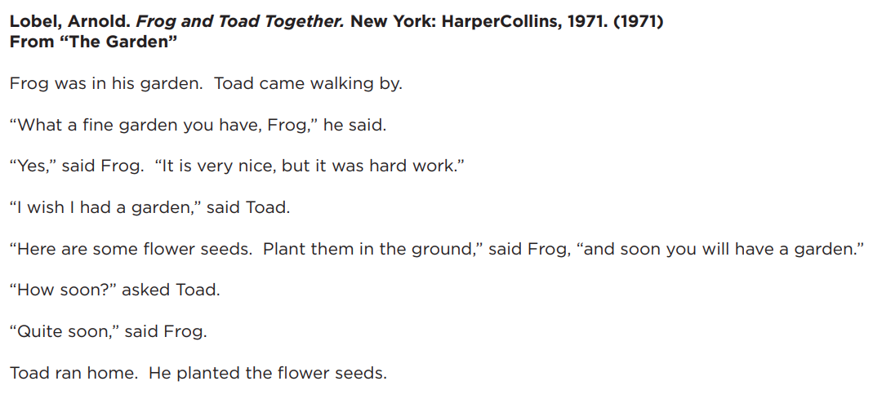
Stories
Historias
Notes:
https://sacredjourney.tv/wp-content/uploads/2017/12/Frog-and-Toad.png
https://www.youtube.com/watch?v=n3q0tWip8pM

Slide 61
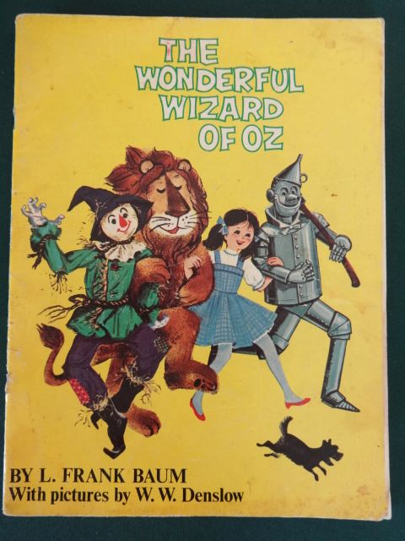

Read-Aloud Stories
Leer historias en voz alta
Notes:
https://wonderfulbooksofoz.com/wp-content/uploads/2019/10/WonderfulWizardofOzDenslowPlates1.jpg
https://www.youtube.com/watch?v=djb9SOZal1o

Slide 62


Poetry
Poesía
Notes:
https://www.youtube.com/watch?v=HnFTy3k29To

Slide 63


Read-Aloud Poetry
Leer poesía en voz alta
Notes:
https://www.youtube.com/watch?v=vwaWFOoLGdk

Slide 64


Informational Texts
Texto informativo
Notes:
https://www.youtube.com/embed/MMCCg155GME?start=23&end=261

Slide 65


Read-Aloud Informational Texts
Leer textos informativos en voz alta
Notes:
https://www.youtube.com/watch?v=-JcCW_fNWQQ

Slide 66
Small group activity
Actividad en grupo pequeño
Notes:
https://earth.stanford.edu/sites/default/files/styles/2320_wide_scaled_/public/media/image/2021-01/190712-6011_0.jpg?itok=X17w9VYI

Slide 67
Frog and Toad Together
The Wonderful Wizard of Oz
Starfish
What Do You Do With a Tail Like This?
As a small group, you will be asked to perform a task based on one of these books …
En grupo pequeño, se les pedirá que realicen un deber basado en uno de estos libros...

Slide 68
Sample Performance Tasks for Stories and Poetry
Ejemplos de los deberes de desempeño para las historias y poesía
Students retell Arnold Lobel’s Frog and Toad Together while demonstrating their understanding of a central message or lesson of the story (e.g., how friends are able to solve problems together or how hard work pays off).
After listening to L. Frank Baum’s The Wonderful Wizard of Oz, students describe the characters of Dorothy, Auntie Em, and Uncle Henry, the setting of Kansan prairie, and major events such as the arrival of the cyclone.
Los estudiantes cuentan de nuevo la historia Frog and Toad Together escrita por Arnold Lobel mientras que a la misma vez demuestran su entendimiento del mensaje principal o el significado de la historia (como puede ser cómo los amigos pueden solucionar los problemas juntos o cómo el esfuerzo da resultados).
Después de escuchar la historia The Wonderful Wizard of Oz escrito por L. Frank Baum, los estudiantes describen los personajes de Dorothy, Auntie Em, y Uncle Henry, lugar de la historia que es la llanura en el estado de Kansas Prairie, y los eventos principales como la llegada del ciclón.

Slide 69
Sample Performance Tasks for Informational Texts
Los ejemplos de los deberes de desempeño para los textos informativos
Students identify Edith Thacher Hurd as the author of Starfish and Robin Brickman as the illustrator of the text and define the role and materials each contributes to the text.
Students ask and answer questions about animals (e.g., hyena, alligator, platypus, scorpion) they encounter in Steve Jenkins and Robin Page’s What Do You Do With a Tail Like This?
Los estudiantes identifican Edith Thatcher Hurd como la autora de Starfish y Robin Brickman como el ilustrador del texto y definir la función y materiales que cada uno contribuye al texto.
Los estudiantes hacen preguntas y contestan preguntas sobre los animales (como puede ser la llena, caimán, ornitorrinco, escorpión) que ven en la página de What Do You Do With a Tail Like This? de Steve Jenkins y Robin Page.

Slide 70
Big group sharing
Compartir en grupo general
Notes:
https://www.the74million.org/wp-content/uploads/2018/01/Latino-classroom.jpg
https://arthistoryteachingresources.org/wp-content/uploads/2019/02/zoom-class-copy-1.jpg

Slide 71
Frog and Toad Together
The Wonderful Wizard of Oz
Starfish
What Do You Do With a Tail Like This?
Have 1 person from your groups share:
What was the task you were given?
What learning took place in your group?
Pida a 1 persona que comparta de su grupo.
¿Qué deber se les asignó?
¿Qué aprendieron dentro de su grupo?

Slide 72


Samples of Student Writing
Muestras de Trabajo Estudiantil
Notes:
http://www.corestandards.org/assets/Appendix_C.pdf

Slide 73


Grade: K (Narrative)
Grade: 1 (Informative/Explanatory)
Grado: K (Narrativo)
Grado: 1 (Informativo/Explicativo)

Slide 74
Small group activity
Actividad en grupo pequeño
Notes:
https://earth.stanford.edu/sites/default/files/styles/2320_wide_scaled_/public/media/image/2021-01/190712-6011_0.jpg?itok=X17w9VYI

Slide 75
Developing Language Skills
Desarrollo de las habilidades lingüísticas
Gr.K: Narrative
Gr.1: Informative/ Explanatory
As a small group:
Re-read “Developing Language Skills” from the CCSS Parent Overview.
Analise the writing samples for grammar and word usage as described on the Overview.
En grupo pequeño:
Lean de nuevo “Desarrollo de las habilidades lingüísticas” del Repaso General de CCSS para padres.
Analicen las muestras de escritura para considerar la gramática y uso de palabras como se describe en el Repaso general.

Slide 76
Developing Language Skills
Desarrollo de las
habilidades lingüísticas
Notes:
With an emphasis on developing comprehension with texts, students are exposed to a variety of literature and informational texts and learn how different genres, or types, of books have different structures. Their exposure to this wide and rich range of books is supported when teachers read books aloud and connect questions to the text. This is the time for students to embrace a love for reading, talking, and expressing opinions about all kinds of books and experiences in their world.
In kindergarten through grade two, students make great strides in learning how to read, or the foundational skills. These skills include developing print concepts, phonological awareness, phonics and word recognition, and increasing reading fluency.

Slide 77
Grade: K (Narrative)
Grado: K (Narrativo)
The writer of this piece…
establishes a situation by naming a place.
recounts several loosely linked events and the order in which they occurred.
provides a reaction to what happened.
offers a sense of closure.
demonstrates command of some of the conventions of standard written English.
El escritor de este texto:
establece la situación al nombrar el lugar.
cuenta sobre varios eventos algo conectados y en el orden en que sucedieron.
provee una reacción a los sucedido.
brinda un sentido de conclusión.
demuestra dominio de algunas normas para el idioma inglés escrito.

Slide 78
Grade: 1 (Informative/Explanatory)
Grado: 1 (Informativo/Explicativo)
The writer of this piece…
names the topic (in the title).
supplies some facts about the topic.
provides some sense of closure.
demonstrates command of some of the conventions of standard written English.
El escritor de este texto:
indica el tema (en el título).
da algunos puntos sobre el tema.
provee cierto sentido de cierre.
demuestra dominio de algunas normas para el idioma inglés escrito.

Slide 79

5) HOW CAN I HELP?
5) ¿CÓMO PUEDO AYUDAR YO?

Slide 80

How can I help? Tips for Grade: 2
¿Cómo puedo ayudar? Consejos para grado: 2
Notes:
https://www.youtube.com/embed/XpSrjrrkzwE?start=150&end=184

Slide 81


Slide 82


Slide 83


Slide 84
How can I help?
¿Cómo puedo ayudar?
Talk to your child:
What they enjoy
What they find challenging in their school work
Talk to your teacher:
What skills and content a 2nd grader should master
“Is my child on track?”
Help at home:
Read TO and WITH your 2nd grader everyday – show you value reading by letting them see you read
Hable con su estudiante sobre:
Lo que les gusta
Lo que se les hace difícil en sus trabajos escolares
Hable con el maestro sobre:
Las destrezas y el contenido que debería de dominar un estudiante de segundo grado
“¿Está mi estudiante en vía?”
Ayuda en el hogar:
Leerle a y leer con su estudiantes de segundo grado todos los días - mostrar el valor de la lectura al dejar que los vean a usted leer

Slide 85

6) FURTHER EXPLORATION
6) MÁS EXPLORACIÓN
Notes:
https://i.imgur.com/PB8sRLV.gif

Slide 86
For more information,
check out these resources:
Para obtener más información, consulte los siguientes recursos:
Notes:
English: https://www.scoe.net/castandards/Documents/parent_overview_ela_k-2.pdf
Spanish: https://www.scoe.net/castandards/Documents/parent_overview_ela_k-2_es.pdf
https://www.cde.ca.gov/re/cc/
https://www.cde.ca.gov/be/st/ss/documents/finalelaccssstandards.pdf
https://www.cde.ca.gov/ci/rl/cf/elaeldfrmwrksbeadopted.asp
https://www.cde.ca.gov/sp/cd/re/psfoundations.asp

Slide 87




Additional Resource: CA Standards Mobile Application
Recurso adicional: Aplicación móvil de los estándares de California
Notes:
https://www.cde.ca.gov/re/mo/castandards.asp
https://itunes.apple.com/us/app/ca-standards/id1466109063
https://play.google.com/store/apps/details?id=gov.ca.cde.CACSMobile
https://www.microsoft.com/en-us/store/p/ca-standards/9P9VNQ1820MG
About the App
The CA Content Standards mobile app provides quick, targeted access to California content standards.
California educators can use the mobile app for quick access to the Arts, Career Technical Education, Computer Science, English Language Arts, English Language Development, Health Education, History–Social Science, Mathematics, Physical Education, School Library, Science (CA NGSS), and World Languages content standards they rely on to design the knowledge, concepts, and skills that students should acquire at each grade level. Use the app to search, filter, and sort standards to isolate specific content, identify standards common across disciplines, and inform decisions around instruction and assessment.
The content standards in the CA Content Standards mobile app reflect the input of educators from across the state, and the approval of the Instructional Quality Commission and the State Board of Education. For more information on standards, curriculum, and instructional resources, or to share ways the app can better support your work, contact Curriculum Frameworks and Instructional Resources Division at the California Department of Education.

Slide 88


Parent Roadmap: Grade Kindergarten
Guía para los Padres: Grado Kindergarten
Notes:
ENGLISH: https://www.cgcs.org/domain/114
https://www.cgcs.org/cms/lib/DC00001581/Centricity/Domain/114/Updated%20ParentGuide_ELA_K.pdf
SPANISH: https://www.cgcs.org/Page/365
https://www.cgcs.org/cms/lib/DC00001581/Centricity/Domain/148/ParentGuide_ELA_Span_K.pdf

Slide 89


Parent Roadmap: Grade 1
Guía para los Padres: Grado 1
Notes:
ENGLISH: https://www.cgcs.org/domain/114
https://www.cgcs.org/cms/lib/DC00001581/Centricity/Domain/114/ParentGuide_ELA_1.pdf
SPANISH: https://www.cgcs.org/Page/365
https://www.cgcs.org/cms/lib/DC00001581/Centricity/Domain/148/ParentGuide_ELA_Span_1.pdf

Slide 90


Parent Roadmap: Grade 2
Guía para los Padres: Grado 2
Notes:
ENGLISH: https://www.cgcs.org/domain/114
https://www.cgcs.org/cms/lib/DC00001581/Centricity/Domain/114/ParentGuide_ELA_2.pdf
SPANISH: https://www.cgcs.org/Page/365
https://www.cgcs.org/cms/lib/DC00001581/Centricity/Domain/148/ParentGuide_ELA_Span_2.pdf

Slide 91




Khan Academy Kids
https://www.khanacademy.org/
Notes:
https://www.youtube.com/watch?v=6FcrDdM08q0
https://youtu.be/ayMkrsbW3Vw
https://learn.khanacademy.org/khan-academy-kids/
https://learn.khanacademy.org/khan-academy-kids/clkg/
https://learn.khanacademy.org/khan-academy-kids/clkg/https/itunes.apple.com/app/apple-store/id1378467217?pt=698519&ct=landingpage&mt=8
https://learn.khanacademy.org/khan-academy-kids/clkg/https/play.google.com/store/apps/details?id=org.khankids.android&referrer=utm_source%3Dwebsite%26utm_medium%3Dlandingpage%26utm_campaign%3Dkhankidslandingpage
https://learn.khanacademy.org/khan-academy-kids/clkg/https/www.amazon.com/gp/product/B07FDP9QCB/ref=mas_dl

Slide 92


Today.com: Grade Kindergarten
Today.com: Grado Kindergarten
Notes:
https://www.today.com/parenting-guides/kindergarten-english-language-arts-skills-t177197
https://www.today.com/parenting-guides/how-help-kindergartners-english-t177220

Slide 93


Today.com: Grade 1
Today.com: Grado 1
Notes:
https://www.today.com/parenting-guides/1st-grade-english-language-arts-skills-t177441
https://www.today.com/parenting-guides/1st-grade-english-language-arts-tips-t177725

Slide 94


Today.com: Grade 2
Today.com: Grado 2
Notes:
https://www.today.com/parenting-guides/2nd-grade-english-language-arts-skills-t177731
https://www.today.com/parenting-guides/2nd-grade-english-language-arts-tips-t177782

Slide 95


Padlet
Notes:
https://padlet.com/lausdpcs/zlwlvq53c9ybxwur
https://padlet.com/lausdpcs/eduu67dr6g43mb74

Slide 96

7) HOMEWORK
7) TAREA
Notes:
https://theybascouniversity.files.wordpress.com/2019/11/9fe63-1cqwqaxjfrhk1ktw0hxwqca.gif

Slide 97
Developing Language Skills
Desarrollo de las habilidades lingüísticas
Gr.K: Narrative
Gr.1: Informative/ Explanatory
Applying CCSS for ELA to your child’s work:
Re-read “Developing Language Skills” from the CCSS Parent Overview.
Select a writing sample from your child and analise for grammar and word usage as described on the Overview.
Empleando los CCSS para ELA en el trabajo de su estudiante:
Lean de nuevo “Desarrollo de las habilidades lingüísticas” del Repaso General de CCSS para padres.
Seleccione una muestra de escritura de su estudiante y analice la gramática y uso de palabras como se describe en el Repaso general.

Slide 98
Developing Language Skills
Desarrollo de las
habilidades lingüísticas
Notes:
With an emphasis on developing comprehension with texts, students are exposed to a variety of literature and informational texts and learn how different genres, or types, of books have different structures. Their exposure to this wide and rich range of books is supported when teachers read books aloud and connect questions to the text. This is the time for students to embrace a love for reading, talking, and expressing opinions about all kinds of books and experiences in their world.
In kindergarten through grade two, students make great strides in learning how to read, or the foundational skills. These skills include developing print concepts, phonological awareness, phonics and word recognition, and increasing reading fluency.

Slide 99


Write down questions to ask…
QUESTIONS TO ASK:
Your child
Your child’s teacher
Principal
PREGUNTAS POR HACER:
A su estudiante
Al maestro de su estudiante
Al Director escolar
Escriba las preguntas, y hágalas...
Notes:
https://media2.giphy.com/media/kKKHJvjevCFY5QZrfU/giphy.gif?cid=790b76116fe97320788af31c4d3eb1fa357368a58b9bf788&rid=giphy.gif&ct=g
https://www.pngkit.com/png/full/10-104206_notebook-paper-png.png

Slide 100

8) Q & A
8) Preguntas y Respuestas
Notes:
Slide 8: Sub Section 1 – Topic page
https://www.davisandco.com/sites/default/files/blog/qanda.jpg

Slide 101
Contact list
Lista de Contactos

Slide 102



